Slide 1
PHS_2.1 Πλάτων Β’ εξάμηνο
Τμημα φιλοσοφιασ
Πανεπιστημιο πατρων

Slide 2
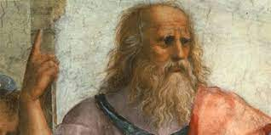
1^{ο} μάθημα
ΕΙΣΑΓΩΓΗ

Slide 3
Η ζωή του Πλάτωνα
Διογένης Λαέρτιος, Βίοι και γνώμαι των εν φιλοσοφία ευδοκιμησάντων (Diogenes Laërtius, iii. 1-2):
1
Πλάτων, Ἀρίστωνος καὶ Περικτιόνης-ἢ Πωτώνης-Ἀθηναῖος,
ἥτις τὸ γένος ἀνέφερεν εἰς Σόλωνα. τούτου γὰρ ἦν ἀδελφὸς
Δρωπίδης, οὗ Κριτίας, οὗ Κάλλαισχρος, οὗ Κριτίας ὁ τῶν τριά-
κοντα καὶ Γλαύκων, οὗ Χαρμίδης καὶ Περικτιόνη, ἧς καὶ
Ἀρίστωνος Πλάτων, ἕκτος ἀπὸ Σόλωνος. ὁ δὲ Σόλων εἰς Νηλέα
καὶ Ποσειδῶνα ἀνέφερε τὸ γένος. φασὶ δὲ καὶ τὸν πατέρα αὐτοῦ
ἀνάγειν εἰς Κόδρον τὸν Μελάνθου, οἵτινες ἀπὸ Ποσειδῶνος ἱστο-
ροῦνται κατὰ Θράσυλλον (FHG iii. 505).
2
Σπεύσιππος δ' ἐν τῷ ἐπιγραφομένῳ Πλάτωνος περιδείπνῳ
(fg. 27 Lang) καὶ Κλέαρχος ἐν τῷ Πλάτωνος ἐγκωμίῳ (Wehrli
iii, fg. 2a) καὶ Ἀναξιλαΐδης ἐν τῷ δευτέρῳ Περὶ φιλοσόφων φασίν,
ὡς Ἀθήνησιν ἦν λόγος, ὡραίαν οὖσαν τὴν Περικτιόνην βιάζεσθαι
τὸν Ἀρίστωνα καὶ μὴ τυγχάνειν· παυόμενόν τε τῆς βίας ἰδεῖν
τὴν τοῦ Ἀπόλλωνος ὄψιν· ὅθεν καθαρὰν γάμου φυλάξαι ἕως τῆς
ἀποκυήσεως.

Slide 4
Η ζωή του Πλάτωνα
Cicero, De Divinatione, I, 78:
At Platoni cum in cunis parvulo dormienti apes in labellis consedissent, responsum est singulari illum suavitate orationis fore. ita futura eloquentia provisa in infante est.
Επίσης, όταν ο Πλάτων ήταν βρέφος και κοιμόταν στην κούνια του μέλισσες κάθισαν πάνω στα χείλη του. Αυτό ερμηνεύτηκε ως σημάδι ότι θα διέθετε μια σπάνια γλυκύτητα στον λόγο του. Έτσι από τη βρεφική του ηλικία η μελλοντική του ευφράδεια είχε προβλεφθεί.

Slide 5
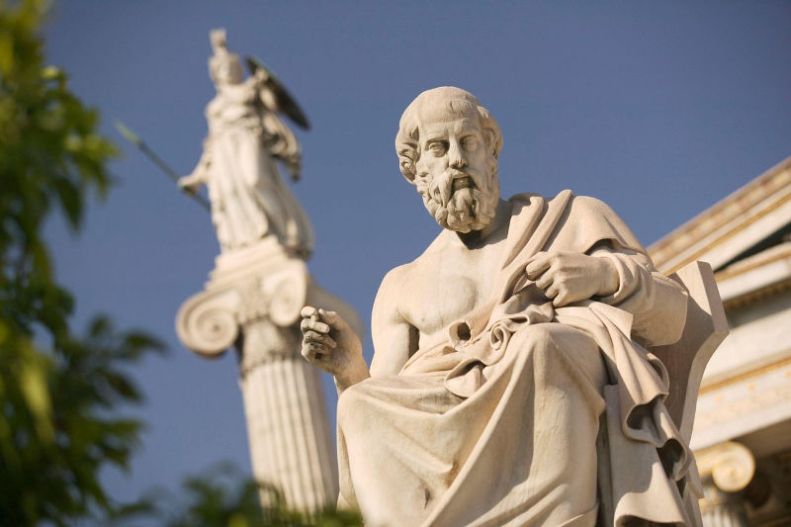
Η ζωή του Πλάτωνα
ΟΝΟΜΑ
Ανήκει στη σφαίρα του μύθου:
Είχε αρχικά ονομαστεί Αριστοκλής όπως ο παππούς του;
Πλατύ μέτωπο ή αδιευκρίνιστοι λόγοι = Πλάτων

Slide 6
Η ζωή του Πλάτωνα
Ο ΙΔΙΟΣ Ο ΠΛΑΤΩΝΑΣ ΓΙΑ ΤΗ ΖΩΗ ΤΟΥ
Αναφέρει ελάχιστα στοιχεία. Υπάρχουν ελάχιστα στοιχεία για την πραγματική ζωή του ως το 60^{ο} έτος της ζωής του.
1) Απολογία: αναφέρει τον εαυτό του ανάμεσα στους φίλους του Σωκράτη οι οποίοι εισηγήθηκαν να αυξήσει το ποσό του προστίμου που του επιβλήθηκε από μια μνα σε τριάντα και προσφέρθηκαν να τριτεγγυηθούν για την καταβολή του ποσού.
2) Φαίδων: αναφέρει ότι ήταν άρρωστος για να εξηγήσει την απουσία του από τη σκηνή θανάτου του Σωκράτη.

Slide 7
Η ζωή του Πλάτωνα
ΟΙΚΟΓΕΝΕΙΑ
Γιος του Αρίστωνα και της Περικτιόνης (και από τις δύο πλευρές ανήκε σε διαπεπρείς οικογένειες των Αθηνών την εποχή του Περικλή).
Σύμφωνα με την παράδοση η γενεαλογία του πατέρα του αναγόταν στους παλιούς βασιλιάδες των Αθηνών και δια μέσου αυτών στον Ποσειδώνα.
Καταγωγή της μητέρας: την είχε καταγράψει ο ίδιος ο Πλάτων στον Τίμαιο.
Αδερφός μητέρας: Χαρμίδης (τριάκοντα, 408-7 π.Χ.)
Ξάδερφος μητέρας: Κριτίας (τριάκοντα, 408-7 π.Χ.)

Slide 8
Η ζωή του Πλάτωνα
ΟΙΚΟΓΕΝΕΙΑ
Προπάππους του Πλάτωνα από τη μεριά της μητέρας του: ο Κριτίας που παρουσιάζεται στον Τίμαιο και του οποίου ο προπάππος Δρωπίδης υπήρξε φίλος και συγγενής του Σόλωνα του μεγάλου αττικού νομοθέτη.
Αδέρφια του Πλάτωνα: Αδείμαντος και Γλαύκων (εμφανίζονται ως νεαροί άνδρες στην Πολιτεία) και η Ποτώνη.
Ο Αρίστωνας πέθανε όταν ο Πλάτωνας ήταν ακόμα παιδί και η Περικτιόνη παντρεύτηκε τον θείο της Πυριλάμπη που ήταν φίλος και υποστηρικτής της πολιτικής του Περικλή. Απέκτησαν έναν γιο, τον Αντιφώντα, ο οποίος εμφανίζεται στον Παρμενίδη όπου μαθαίνουμε ότι εγκατέλειψε τη φιλοσοφία για χάρη των αλόγων.

Slide 9
Η ζωή του Πλάτωνα
ΟΙΚΟΓΕΝΕΙΑ
Εκτός από τον πατέρα του Αρίστωνα και τον πατριό του τον Πυρίλαμπο ο Πλάτωνας εμφάνισε όλους τους αρσενικούς συγγενείς του στα έργα του άλλοτε ως κεντρικούς χαρακτήρες στη συζήτηση (Χαρμίδης και Κριτίας στον Χαρμίδη, Γλαύκων και Αδείμαντος στην Πολιτεία) και άλλοτε ως περιθωριακές φιγούρες (Χαρμίδης και Κριτίας στον Πρωταγόρα, Γλαύκων, Αδείμαντος και Αντιφών στον Παρμενίδη).

Slide 10
Η ζωή του Πλάτωνα
ΓΕΝΝΗΣΗ ΚΑΙ ΘΑΝΑΤΟΣ
Γεννήθηκε τον μήνα Θαργηλιώνα (Μάιο-Ιούνιο) του πρώτου έτους της 88^{ης} Ολυμπιάδας σύμφωνα με τους υπολογισμούς των Αλεξανδρινών λογίων = 428/7 π.Χ.
Πέθανε το πρώτο έτος της 108^{ης} Ολυμπιάδας = 348/7 π.Χ. σε ηλικία 80 ή 81 ετών.

Slide 11
Η ζωή του Πλάτωνα
ΕΚΠΑΙΔΕΥΣΗ
Ο Αριστοτέλης αναφέρει ότι ήταν εξοικειωμένος με τον ηρακλείτειο φιλόσοφο Κρατύλο.
Το μόνο στοιχείο σχετικά με τη ζωή του ως το 26^{ο} έτος της ηλικίας του για το οποίο μπορούμε να είμαστε σίγουροι είναι η φιλία του με τον Σωκράτη. Οι Αλεξανδρινοί βιογράφοι εμφάνισαν τον Πλάτωνα να ακούει τον Σωκράτη στην ηλικία των 18 ή 20 ετών.
Από τον ίδιο τον Πλάτωνα ξέρουμε ότι ο Σωκράτης συνδεόταν από το 431 π.Χ. με τον θείο του Χαρμίδη και γνώριζε τον Κριτία από πιο παλιά. Ο Πλάτωνας είχε έρθει σε επαφή με τον Σωκράτη από τότε που γεννήθηκε.

Slide 12
Η ζωή του Πλάτωνα
ΣΤΑΘΜΟΙ ΣΤΗ ΖΩΗ ΤΟΥ ΠΛΑΤΩΝΑ: ΤΟ ΚΑΘΕΣΤΩΣ ΤΩΝ ΤΡΙΑΚΟΝΤΑ
Ζ’ Επιστολή: 404 π.Χ.: μετά το τέλος του Πελοποννησιακού πολέμου μια ολιγαρχική κατοχική κυβέρνηση τριάντα ατόμων διαδέχτηκε την αθηναϊκή δημοκρατία. Κράτησε 8 μήνες. Συμμετείχαν ενεργά συγγενείς του: οι δύο θείοι του Κριτίας και Χαρμίδης. Και οι δύο έχασαν τη ζωή τους στις συγκρούσεις που επέφεραν την πτώση των τριάκοντα. Αποκατάσταση δημοκρατίας το 403 π.Χ.
Οι συγγενείς του τον παρακινούσαν να κάνει είσοδο στην πολιτική ζωή υπό την αιγίδα τους, αλλά εκείνος περίμενε να δει πρώτα ποια θα είναι η πολιτική τους.
Ανομία, βία και αηδίασε όταν προσπάθησαν να ενοχοποιήσουν τον ηλικιωμένο φίλο του, Σωκράτη ως συνεργό στην παράνομη σύλληψη και εκτέλεση συμπολίτη που ήθελαν να του κατάσχουν την περιουσία.

Slide 13
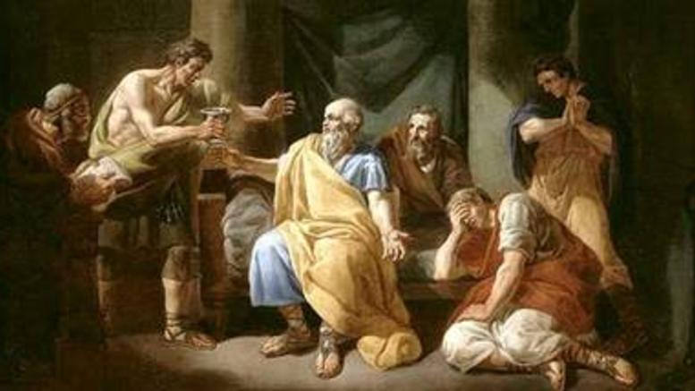
Η ζωή του Πλάτωνα
ΣΤΑΘΜΟΙ ΣΤΗ ΖΩΗ ΤΟΥ ΠΛΑΤΩΝΑ: Ο ΘΑΝΑΤΟΣ ΤΟΥ ΣΩΚΡΑΤΗ
Ζ’ Επιστολή: Μετά την αποκατάσταση της δημοκρατίας μπήκε σε πειρασμό να ασχοληθεί με την πολιτική ζωή. Ωστόσο οι άνθρωποι αυτοί έφθασαν να θανατώσουν τον Σωκράτη με την κατηγορία της ασέβειας στα θεία. Αποτραβήχθηκε.
Τα μέλη της Ακαδημίας αμέσως μετά τον θάνατο του Σωκράτη αισθάνθηκαν ότι κινδύνευαν και ο Πλάτωνας μαζί με άλλους αποσύρθηκε για λίγο στα Μέγαρα υπό την προστασία του Ευκλείδη.
Ακολούθησε μια περίοδος ταξιδιών.

Slide 14
Η ζωή του Πλάτωνα
ΣΤΑΘΜΟΙ ΣΤΗ ΖΩΗ ΤΟΥ ΠΛΑΤΩΝΑ: ΤΑΞΙΔΙΑ ΣΤΗΝ ΙΤΑΛΙΑ ΚΑΙ ΤΗ ΣΙΚΕΛΙΑ
Πρώτο ταξίδι στη Σικελία: Ζ’ Επιστολή: σε ηλικία περίπου 40 ετών (γύρω στο 388/7 π.Χ.). Αρχικά επισκέφτηκε τους Πυθαγόρειους στη Σικελία. Από εκείνη την εποχή χρονολογείται η φίλια του με τον Αρχύτα (Πυθαγόρειος από τον Τάραντα και πολιτικός). Πήγε στις Συρακούσες και γνώρισε τον Δίωνα, τότε περίπου 20 ετών, κουνιάδο και αργότερα γαμπρό του Διονυσίου Α’, τύραννου των Συρακουσών.
Δεύτερο ταξίδι στη Σικελία: 367 π.Χ.: ο Διονύσιος Α΄ είχε πεθάνει και τη θέση του είχε πάρει ο Διονύσιος Β΄, γιος του. Ο Διονύσιος Β’ παρακινήθηκε από τον Δίωνα να καλέσει τον Πλάτωνα με την ιδιότητα του φιλοσοφικού συμβούλου. Πήγε το 366 π.Χ. για να δοκιμάσει να εφαρμόσει τις πολιτικές θεωρίες στην πράξη. Ο Διονύσιος εξόρισε τον Δίωνα και λίγο αργότερα ο Πλάτωνας έφυγε από τις Συρακούσες για την Αθήνα. Ο Δίων έμεινε για μεγάλο διάστημα στην Αθήνα.

Slide 15
Η ζωή του Πλάτωνα
ΣΤΑΘΜΟΙ ΣΤΗ ΖΩΗ ΤΟΥ ΠΛΑΤΩΝΑ: ΤΑΞΙΔΙΑ ΣΤΗΝ ΙΤΑΛΙΑ ΚΑΙ ΤΗ ΣΙΚΕΛΙΑ
Τρίτο ταξίδι στη Σικελία: 362 π.Χ.: Ο Διονύσιος ο Β΄ κάλεσε πάλι τον Πλάτωνα στις Συρακούσες. Καταστροφή. Ο Διονύσιος δεν έκανε καμία σοβαρή προσπάθεια να στραφεί στη φιλοσοφία και ο Πλάτωνας προσπαθούσε να τον πείσει να επαναφέρει τον Δίωνα. Κινδύνευε η ζωή του Πλάτωνα. Ο φιλόσοφος έστειλε μια επιστολή στον Αρχύτα και στους άλλους φίλους του στον Τάραντα και με τη βοήθειά τους κατάφερε να διαφύγει.
Στην Αθήνα συναντήθηκε με τον Δίωνα: αρνήθηκε να πάρει μέρος στη στρατιωτική εισβολή στη Σικελία που ετοίμαζε ο Δίωνας. 357 π.Χ. κατέλαβε τις Συρακούσες ο Δίων και κυβέρνησε για 3 χρόνια. 354 π.Χ. ο Δίων δολοφονείται.

Slide 16
Η ζωή του Πλάτωνα
ΣΤΑΘΜΟΙ ΣΤΗ ΖΩΗ ΤΟΥ ΠΛΑΤΩΝΑ: ΑΚΑΔΗΜΙΑ
Ίδρυμα προαγωγής της επιστημονικής μελέτης.
Το πλατωνικό εκπαιδευτικό σύστημα απέβλεπε στο να εφαρμόσει πρακτικά στην εκπαίδευση την πεποίθηση ότι οι ελπίδες του κόσμου εναπόκεινται στη σύζευξη της πολιτικής εξουσίας και της γνήσιας επιστήμης.
Σπονδυλική στήλη του προγράμματος διδασκαλίας: θεωρητικά μαθηματικά.
Ίδρυση: περίπου το 388/7 π.Χ. Μετά το πρώτο ταξίδι στη Σικελία.
Στα επόμενα 20 χρόνια ασχολήθηκε με το δύσκολο έργο της οργάνωσης και λειτουργίας της Σχολής του.
Διαλέξεις: δεν συμβουλευόταν χειρόγραφα.

Slide 17
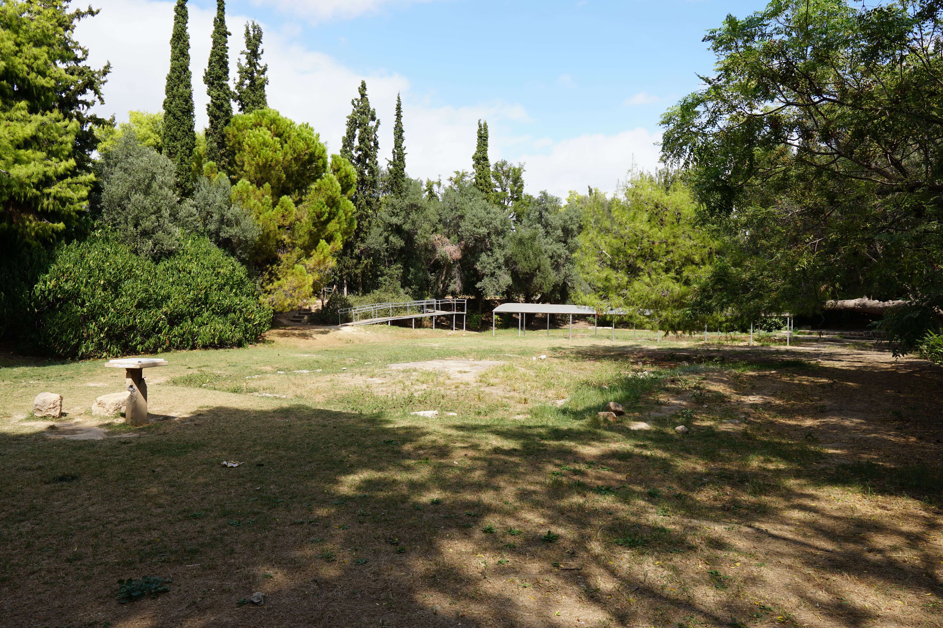
Η ζωή του Πλάτωνα
ΣΤΑΘΜΟΙ ΣΤΗ ΖΩΗ ΤΟΥ ΠΛΑΤΩΝΑ: ΑΚΑΔΗΜΙΑ
Διογένης Λαέρτιος ΙΙΙ 7 και 5: γυμνάσιον (γυμναστήριο) που μοιάζει με πάρκο και βρίσκεται έξω από τα τείχη της πόλης. Κήπος. Κολωνός.
Υπολείμματα δύο κτιριακών συγκροτημάτων: στα νότια ένα ορθογώνιο περιστύλιο με παρακείμενα δωμάτια και στα βόρεια ένα τετράγωνο περιστύλιο με ένα μικρό δωμάτιο.
Πρέπει να υπήρχε βιβλιοθήκη.

Slide 18
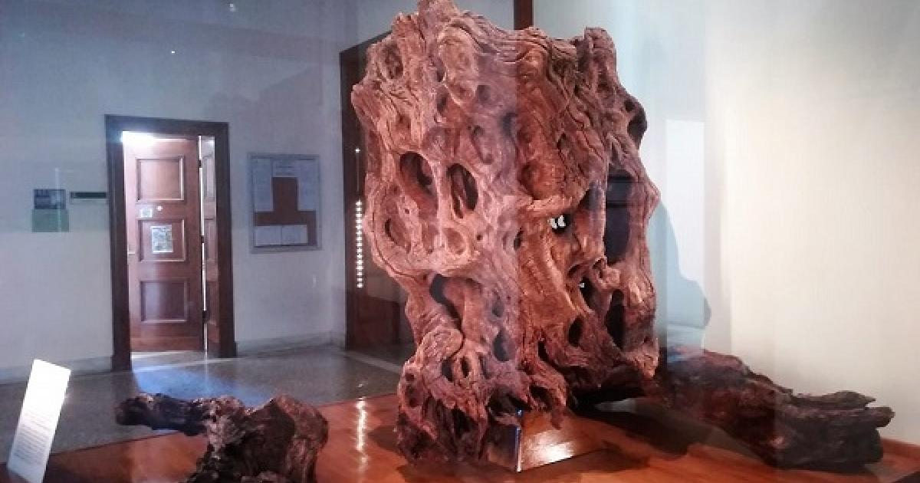
Η ζωή του Πλάτωνα
ΣΤΑΘΜΟΙ ΣΤΗ ΖΩΗ ΤΟΥ ΠΛΑΤΩΝΑ: ΑΚΑΔΗΜΙΑ
Στο υπέρθυρο της Ακαδημίας αναγραφόταν η φράση «Μηδείς ἀγεωμέτρητος εἰσίτω μοι τῇ θύρᾳ», δηλαδή να μην εισέρχεται κανένας που δεν γνωρίζει Γεωμετρία.
Ελιά του Πλάτωνα: επί της Ιεράς Οδού, μεταξύ των αριθμών 89-91, λίγο μετά τον Βοτανικό Κήπο.
1976: μεταφορά του ιερού δένδρου σε κτήριο του Γεωπονικού Πανεπιστημίου Αθηνών.

Slide 19
Η ζωή του Πλάτωνα
ΑΡΧΑΙΟΛΟΓΙΚΟΣ ΧΩΡΟΣ ΑΚΑΔΗΜΙΑΣ
Βρίσκεται εκατέρωθεν της οδού Κρατύλου στην περιοχή Κολωνού και Ακαδημίας Πλάτωνος.
Λειτουργεί το Ψηφιακό Μουσείο της Ακαδημίας Πλάτωνος.
Βρίσκονται τα σημαντικά μνημεία, κάποια προγενέστερα της Ακαδημίας, όπως η ιερά οικία γεωμετρικών χρόνων, το γυμνάσιο του πρώτου π.Χ. έως πρώτου μ. Χ. αιώνα, όπου αθλούνταν οι μαθητές-φοιτητές, η πρωτοελλαδική αψιδωτή οικία και το περίστυλο κτίριο του 4ου π.Χ. αιώνα.

Slide 20
Η ζωή του Πλάτωνα
ΤΑ ΤΕΛΕΥΤΑΙΑ ΧΡΟΝΙΑ
Έμεινε στην Αθήνα. Θάφτηκε κοντά στην Ακαδημία (Παυσανίας 1, 30, 3), πιθανότατα στον κήπο του. Τη θέση του στην Ακαδημία πήρε ο Σπεύσιππος, γιος της αδελφής του Ποτώνης.
Δεν παντρεύτηκε ποτέ και δεν έκανε παιδιά.
Πρέπει ακόμη να παρέδιδε κατά καιρούς διαλέξεις στην Ακαδημία.
Από το 360 π.Χ. ως το τέλος της ζωής του ασχολήθηκε με τη συγγραφή των Νόμων, της μακροσκελέστερης και ωριμότερης συμβολής του στην πραγματεία της ηθικής και πολιτικής φιλοσοφίας.

Slide 21
Τα πλατωνικά έργα
Ο μόνος από τους συγγραφείς της κλασικής αρχαιότητας του οποίου τα έργα έφθασαν σε εμάς χωρίς διαπιστώσιμα κενά.
Ο Πλάτωνας συνήθιζε να παραδίδει χωρίς χειρόγραφο = δεν ξέρουμε αρκετά πράγματα για το περιεχόμενο των διαλέξεων του.
ἄγραφα δόγματα = άγραφη διδασκαλία που είχε αναπτύξει ο Πλάτωνας προφορικά / θέσεις του Πλάτωνα για τις αρχές των όντων.
Η πεποίθηση για την ύπαρξη άγραφων δογμάτων οφείλεται στον τρόπο που ο Αριστοτέλης παρουσιάζει την πλατωνική οντολογία. Ο όρος προήλθε από ένα χωρίο των Φυσικών του Αριστοτέλη.

Slide 22
Τα πλατωνικά έργα
ΤΟΜΕΙΣ ΕΝΑΣΧΟΛΗΣΗΣ
Γνωσιολογία
Οντολογία
Ψυχολογία
Ηθική φιλοσοφία
Θεωρία της δράσης
Πολιτική φιλοσοφία
Θεωρία του Δικαίου
Ανθρωπολογία
Θεολογία
Κοσμολογία
Φυσική φιλοσοφία
Φιλοσοφία της γλώσσας
Αισθητική
Παιδαγωγική
Θεωρία της Ιστορίας

Slide 23
Τα πλατωνικά έργα
Σωζόμενα έργα: αν και ο Πλάτων είχε ασκήσει σφοδρή κριτική στη γραφή κατέθεσε τη φιλοσοφία του σε γραπτή μορφή και με σαφείς λογοτεχνικές φιλοδοξίες.
Τουλάχιστον 47 τίτλοι του έχουν αποδοθεί = corpus Platonicum
Νόθα και γνήσια έργα. Διάκριση: κριτήρια γλωσσολογικά και υφολογικά.
Η σημερινή έρευνα θεωρεί αυθεντικούς γύρω στους 24 διαλόγους.

Slide 24
Τα πλατωνικά έργα
1^{η} τετραλογια
2^{η} τετραλογια
Εὐθύφρων ἢ περί ὁσίου
Ἀπολογία Σωκράτους
Κρίτων ἢ περὶ πρακτέου
Φαίδων ἢ περί ψυχῆς
Κρατύλος ἢ περὶ ὀρθότητος ὀνομάτων
Θεαίτητος ἢ περὶ ἐπιστήμης
Σοφιστὴς ἢ περὶ τοῦ ὄντος
Πολιτικὸς ἢ περὶ βασιλείας

Slide 25
Τα πλατωνικά έργα
3^{η} τετραλογια
4^{η} τετραλογια
Παρμενίδης ἢ περὶ ἰδεῶν
Φίληβος ἢ περὶ ἡδονῆς
Συμπόσιον ἢ περὶ ἀγαθοῦ
Φαῖδρος ἢ περὶ ἔρωτος
Ἀλκιβιάδης ἢ περί ἀνθρώπου φύσεως
Ἀλκιβιάδης δεύτερος ἢ περὶ εὐχῆς
Ἵππαρχος ἢ φιλοκερδής
Ἀντερασταί ἢ περὶ φιλοσοφίας

Slide 26
Τα πλατωνικά έργα
5^{η} τετραλογια
6^{η} τετραλογια
Θεάγης ἢ περὶ φιλοσοφίας
Χαρμίδης ἢ περὶ σωφροσύνης
Λάχης ἢ περὶ ἀνδρείας
Λύσις ἢ περὶ φιλίας
Εὐθύδημος ἢ ἐριστικός
Πρωταγόρας ἢ σοφισταί
Γοργίας ἢ περὶ ῥητορικῆς
Μένων ἢ περὶ ἀρετῆς

Slide 27
Τα πλατωνικά έργα
7^{η} τετραλογια
8^{η} τετραλογια
Ἱππίας α΄ ἢ περὶ τοῦ καλοῦ
Ἱππίας β΄ ἢ περὶ τοῦ ψεύδους
Ἴων ἢ περὶ Ἰλιάδος
Μενέξενος ἢ ἐπιτάφιος
Κλειτοφῶν ἢ προτρεπτικός
Πολιτεία ἢ περί δικαίου
Τίμαιος ἢ περί φύσεως
Κριτίας ἢ Ἀτλαντικός

Slide 28
Τα πλατωνικά έργα
9^{η} ΤΕΤΡΑΛΟΓΙΑ
Μίνως ἢ περὶ νόμου
Νόμοι ἢ περὶ νομοθεσίας
Ἐπινομίς ἢ νυκτερινός σύλλογος ἢ φιλόσοφος
Ἐπιστολαί
Όχι ξεκάθαρα κριτήρια ταξινόμησης.
Μόνο η πρώτη τετραλογία παρουσιάζει σαφή θεματική ενότητα, αφού έχει ως θέμα της τις τελευταίες μέρες και τον θάνατο του Σωκράτη.

Slide 29
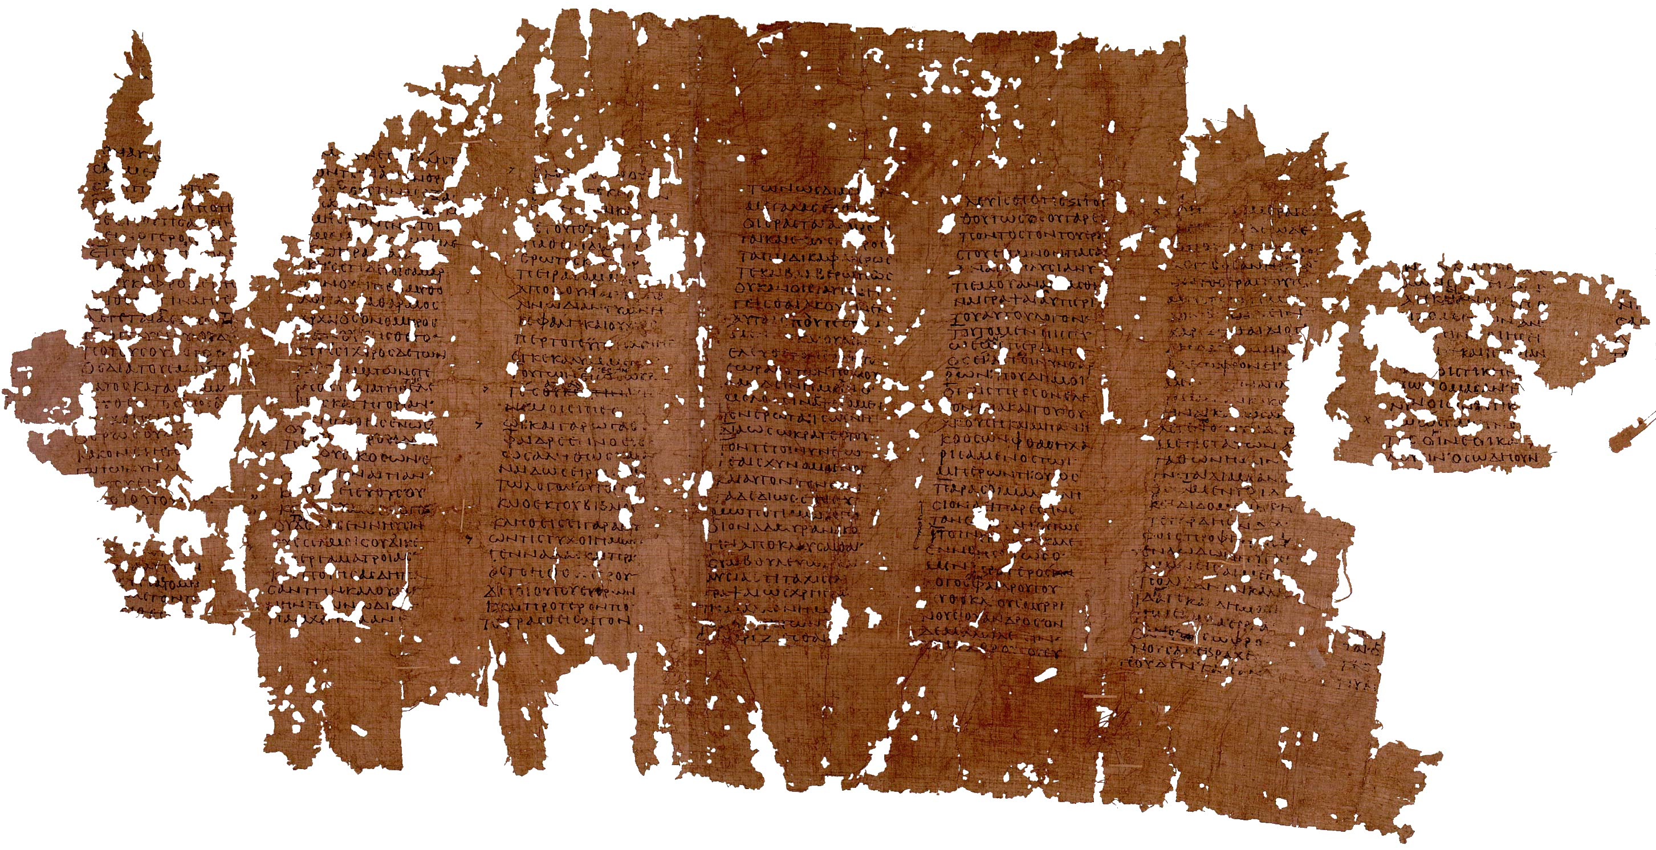
Τα πλατωνικά έργα (παπυρικό απόσπασμα του Φαίδρου)

Slide 30
Τα πλατωνικά έργα
Ταξινομήθηκαν σε τετραλογίες.
Κάθε διάλογος, μικρός ή μεγάλος, θεωρήθηκε ισοδύναμη μονάδα με τους άλλους και το σύνολο των Επιστολών υπολογίστηκε ως ένας διάλογος. Προκύπτει ένας κατάλογος με 36 έργα ταξινομημένα σε τετραλογίες.
Η ταξινόμηση ανάγεται σχεδόν στην αρχή της χριστιανικής εποχής. Οι κατοπινοί συγγραφείς την αποδίδουν σε κάποιον Θράσυλλο (ρήτορας που έζησε στα χρόνια του Αυγούστου και του Τιβέριου) ή στον Θράσυλλο και τον Δερκιλίδη.

Slide 31
Τα πλατωνικά έργα
ΣΕΙΡΑ ΜΕ ΤΗΝ ΟΠΟΙΑ ΕΓΡΑΨΕ ΤΑ ΕΡΓΑ ΤΟΥ:
Αξιόπιστη μαρτυρία: Αριστοτέλης (Πολιτ. 1264b 26) = οι Νόμοι είναι μεταγενέστεροι της Πολιτείας.
Έσωθεν ενδείξεις: αναφορές σε διαλόγους που απαντούν σε άλλους διαλόγους = αυτοί που περιέχουν αναφορές σε άλλους διαλόγους είναι μεταγενέστεροι.
19^{ο} αιώνας: τα έργα με έντονο και σχεδόν ποιητικό μυθοπλαστικό στοιχείο πρέπει να είναι νεανικά = ΛΑΘΟΣ (δραματουργικές ικανότητες του Πλάτωνα)

Slide 32
Τα πλατωνικά έργα
ΣΕΙΡΑ ΜΕ ΤΗΝ ΟΠΟΙΑ ΕΓΡΑΨΕ ΤΑ ΕΡΓΑ ΤΟΥ:
Η σοβαρή επιστημονική διερεύνηση των έσωθεν μαρτυριών αρχίζει το 1867 με τη φιλολογική απόδειξη της γνησιότητας του Σοφιστή και του Πολιτικού από τον Lewis Campbell.
Αρχή που διέπει τη μέθοδο του Campbell: με αφετηρία δύο έργα που γνωρίζουμε ότι τα χωρίζει αρκετά μεγάλο χρονικό διάστημα και που παρουσιάζουν αξιοσημείωτη διαφορά στο ύφος, μπορούμε ίσως να παρακολουθήσουμε τη σταδιακή μετάβαση του συγγραφέα από το ένα ύφος στο άλλο.

Slide 33
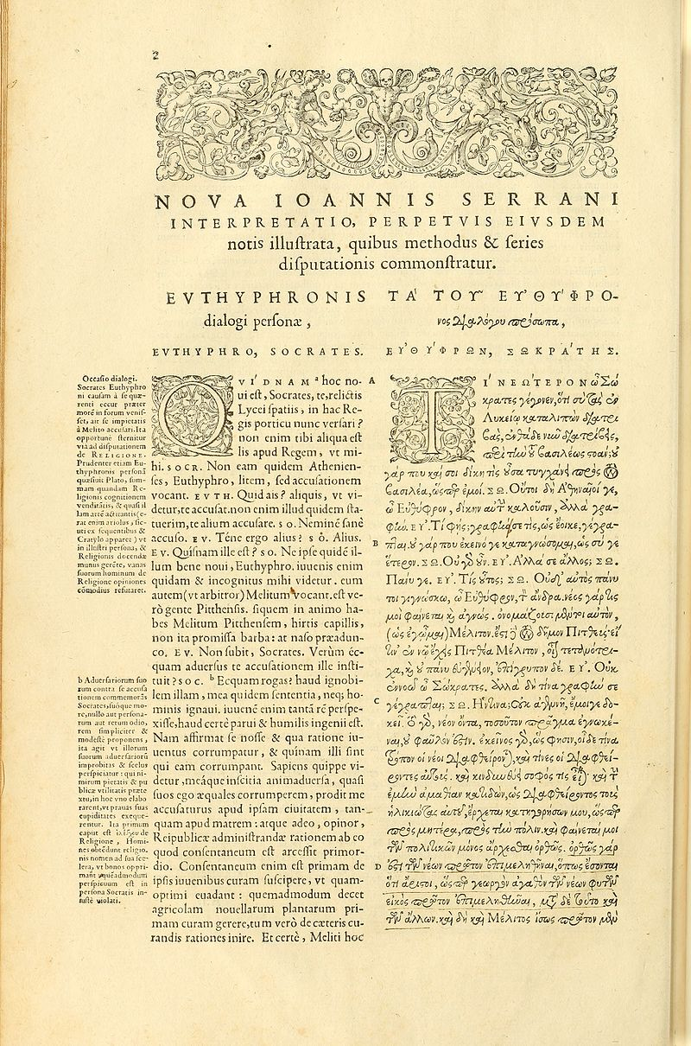
Τα πλατωνικά έργα
ΕΥΘΥΦΡΩΝ
Πρώιμος διάλογος.
Διαδραματίζεται λίγες ημέρες πριν από τη δίκη του Σωκράτη (399 π.Χ.).
Διαλεγόμενοι: Σωκράτης και Ευθύφρονας.
Στόχος: οι διαλεγόμενοι επιχειρούν να προσδιορίσουν τι σημαίνει «ευσέβεια» (τὸ εὐσεβές, τὸ ὅσιον).

Slide 34
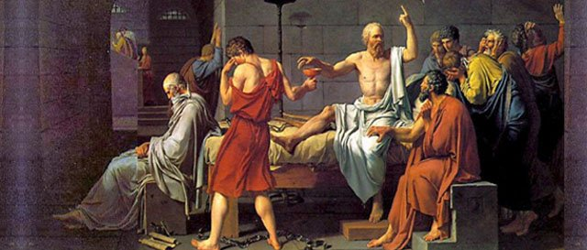
Τα πλατωνικά έργα
ΑΠΟΛΟΓΙΑ ΣΩΚΡΑΤΟΥΣ
Γράφτηκε το 397 π.Χ. ή 396 π.Χ.
Το μοναδικό μη διαλογικό έργο του Πλάτωνα.
Ιστορικός πυρήνας.
Άνυτος, Μέλητας, Λύκων: κατήγοροι.
Ο Σωκράτης εκφωνεί τρεις λόγους για να απολογηθεί και να ανατρέψει τις κατηγορίες εναντίον του.

Slide 35
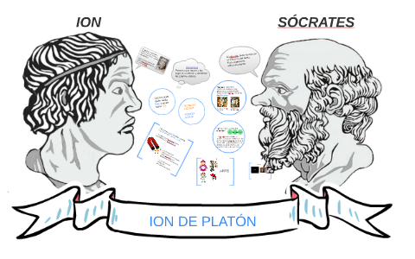
Τα πλατωνικά έργα
ΙΩΝ
Ο Σωκράτης αμφισβητεί την ικανότητα του ραψωδού Ίωνα να ερμηνεύει ουσιαστικά την ομηρική ποίηση και να καλλιεργεί μέσω αυτής το πνεύμα και το ήθος των νεότερων γενεών, λόγω της έλλειψης ειδικής ικανότητας (τέχνης ) και επιστημονικής γνώσης (ἐπιστήμης).

Slide 36
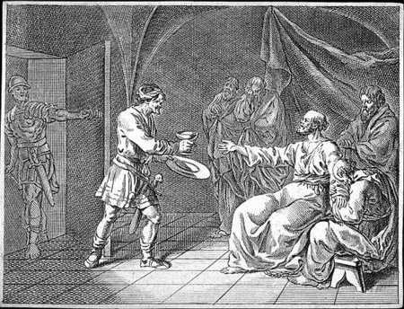
Τα πλατωνικά έργα
ΦΑΙΔΩΝ
Εντάσσεται στην τετραλογία (Ευθύφρων, Κρίτων, Απολογία, Φαίδων) των διαλόγων που αναφέρονται στη δίκη και εκτέλεση του Σωκράτη.
Ο Φαίδων από την Ηλεία, ο οποίος ήταν παρών στη φυλακή κατά τη θανάτωση του Σωκράτη, να αφηγείται στον συνομιλητή του Εχεκράτη καθώς και στον υπόλοιπο κύκλο των πυθαγορείων οπαδών του Σωκράτη στην πόλη του Φλειούντα τις τελευταίες πριν από την εκτέλεση ώρες του δασκάλου του.

Slide 37
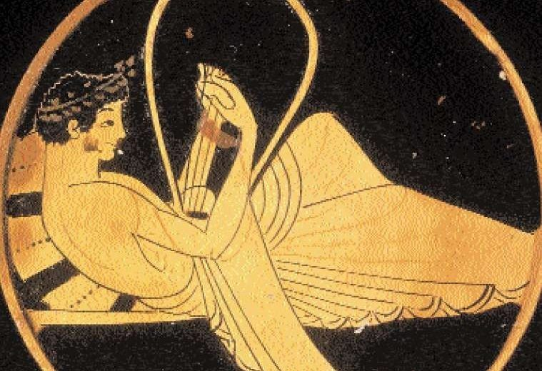
Τα πλατωνικά έργα
ΦΑΙΔΡΟΣ
Διαδραματίζεται σε ένα σημείο της όχθης του Ιλισού, κάτω από ένα πανύψηλο πλατάνι, όπου φέρεται ο Σωκράτης να συζητεί με τον νεαρό μαθητή του Φαίδρο, σχετικά με τον έρωτα και τη ρητορική.
Περίοδος ωριμότητας.

Slide 38
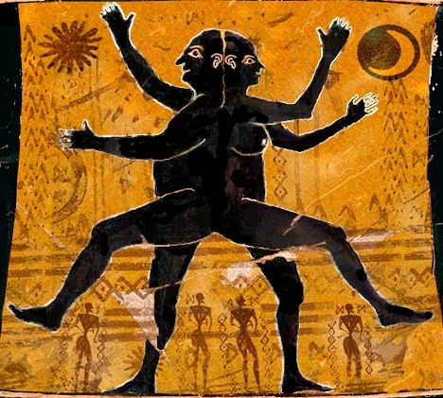
Τα πλατωνικά έργα
ΣΥΜΠΟΣΙΟ
Το συμπόσιο στο σπίτι του Αγάθωνα και οι περί έρωτος συζητήσεις.
Η κυρίαρχη μορφή του Σωκράτη.
Μέσω των λόγων της Διοτίμας εκφράζει τις απόψεις του για τον έρωτα, οι οποίες απηχούν την πλατωνική θεωρία. Η ύψιστη μακαριότητα της θέασης του απόλυτου κάλλους.

Slide 39
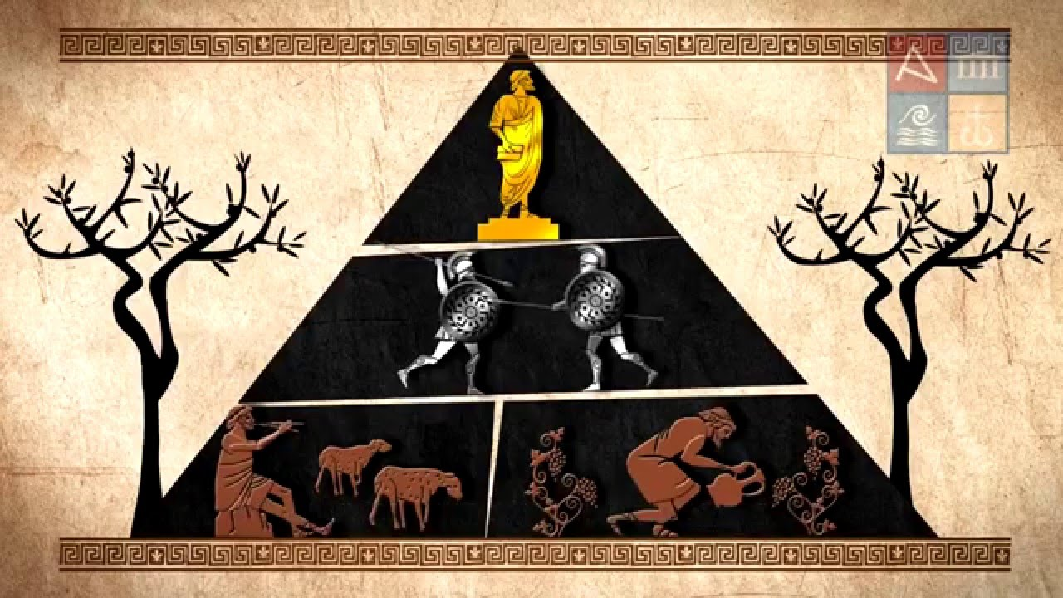
Τα πλατωνικά έργα
ΠΟΛΙΤΕΙΑ
Ο Σωκράτης και άλλοι εξέχοντες Αθηναίοι και ξένοι συζητούν τη σημασία της δικαιοσύνης και εξετάζουν κατά πόσο είναι πιο ευτυχισμένος ένας δίκαιος άνθρωπος από έναν άδικο, κατασκευάζοντας μια ουτοπική πολιτεία, την "Καλλίπολη", με κυβερνώντες τους φιλόσοφους-βασιλείς.

Slide 40
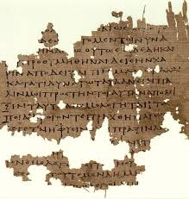
Τα πλατωνικά έργα
Ζ’ ΕΠΙΣΤΟΛΗ
Η έβδομη επιστολή αποτελεί απάντηση στην έκκληση για βοήθεια από την πλευρά των συγγενών και των φίλων του δολοφονημένου (το 354 π.Χ.) τυράννου των Συρακουσών, του Δίωνα.
Ώριμη ηλικία.
Σε αυτήν ο Πλάτωνας θεώρησε σκόπιμο να προχωρήσει σε έναν απολογισμό για τα τρία ταξίδια του στη Σικελία.

Slide 41
Η σημασία του Πλάτωνα
ΑΡΧΑΙΟΤΗΤΑ:
Η αρχαία φιλοσοφία είναι επηρεασμένη από το έργο του. Είτε ακολουθεί τη διδασκαλία του είτε την αμφισβητεί.
Αριστοτέλης, μαθητής του.
Η σχολή την οποία ο Πλάτωνας ίδρυσε το 387 π.Χ., η Ακαδημία, συνέχισε να ακμάζει ως τις αρχές του πρώτου αιώνα π. Χ., έχοντας όμως μετατραπεί σε σκεπτική σχολή μετά τις αρχές της ελληνιστικής περιόδου.
Μεσοπλατωνισμός: εποχή του Αυγούστου, αναβίωση της πλατωνικής φιλοσοφίας (Φίλων ο Αλεξανδρεύς).

Slide 42
Η σημασία του Πλάτωνα
ΑΡΧΑΙΟΤΗΤΑ:
Νεοπλατωνισμός: τέλη 2^{ου} αιώνα, αναπτύχθηκε υπό την επίδραση του νεοπυθαγορισμού και του ερμητισμού στην κατεχόμενη από τους Ρωμαίους Αίγυπτο. Εκπρόσωπος Πλωτίνος.
Επανίδρυση Ακαδημίας στην Αθήνα ως κέντρο νεοπλατωνικών μελετών τον 4^{ο} αιώνα. Ο Αυτοκράτορας Ιουστινιανός έκλεισε με διάταγμα την Ακαδημία της Αθήνας (529 μ.Χ.). Δαμάσκιος ο τελευταίος Σχολάρχης.
Εγκατάσταση στην περιοχή της Μεσοποταμίας. Διάδοση πλατωνικής φιλοσοφίας μέσω συριακών και αραβικών μεταφράσεων. Επίδραση στην αραβική φιλοσοφία. Οι μεγάλοι φιλόσοφοι Αλ-Κίντι (9^{ος} αι.), Αλ-Φαραμπί (9^{ος}-10^{ος} αι.) και Ιμπν Ρούσντ (στη Δύση γνωστός ως Αβικέννας) (12^{ος} αι.) υπήρξαν μελετητές και θαυμαστές του πλατωνικού έργου.

Slide 43
Η σημασία του Πλάτωνα
Μεσαίωνας και Αναγέννηση.
Βυζάντιο: Ιουστίνος (2^{ος} αι.), ο Κλήμης ο Αλεξανδρεύς (2^{ος} αι.), ο Ωριγένης (2^{ος}-3^{ος} αι.), ο Μέγας Βασίλειος (4^{ος} αι.), Αρέθας (9^{ος}-10^{ος} αι.), ο Μιχαήλ Ψελλός (11^{ος} αι.) και ο Γεώργιος Γεμιστός Πλήθων (14^{ος}-15^{ος} αι.).
Δύση: Ιερός Αυγουστίνος (4^{ος}-5^{ος} αι.), Roger Bacon (12^{ος} αι.), Γερμανοί μυστικιστές, όπως τον περίφημο Meister Eckhart (13^{ος}-14^{ος} αι.).
Αναγέννηση: Marsilo Ficino ιδρύει στη Φλωρεντία το 1459 την Πλατωνική Ακαδημία. Στην Αγγλία ιδρύεται επίσης μια πλατωνική φιλοσοφική σχολή στο Cambridge.

Slide 44
Η σημασία του Πλάτωνα
Σύγχρονη Φιλοσοφία:
Ο ασφαλέστερος χαρακτηρισμός που θα μπορούσαμε να δώσουμε στην ευρωπαϊκή φιλοσοφία είναι ότι αποτελεί μια σειρά υποσημειώσεων στα έργα του Πλάτωνα. (Alfred North Whitehead- 1861-1947) «Διαδικασία και πραγματικότητα (1929), επανέκδ. 1979».
H σκέψη του Πλάτωνα επηρεάζει και τη νεότερη φιλοσοφία (Descartes/Καρτέσιο, Leibniz/Λάιμπνιτς, Hegel / Έγελο).
Karl Popper: η πλατωνική θεωρία για την πολιτεία επηρέασε με αρνητικό τρόπο τη δυτική φιλοσοφία και προετοίμασε το δρόμο για τα ολοκληρωτικά καθεστώτα.

Slide 45
Ερωτήσεις
1) Οι μαρτυρίες για τη ζωή του Πλάτωνα είναι πάντα αξιόπιστες;
2) Πού αναφέρεται ο Πλάτων για τη ζωή του;
3) Τι γνωρίζουμε για την οικογένεια του Πλάτωνα;
4) Γέννηση και θάνατος του Πλάτωνα.
5) Αναφερόταν σε ανθρώπους του περιβάλλοντός του ο Πλάτωνας στους διαλόγους του. Δώστε ένα παράδειγμα.
6) Τι ξέρουμε για τη σχέση του Πλάτωνα με τον Σωκράτη; Πώς τον επηρέασε η καταδίκη του.
7) Να αναφέρετε έναν από τους σημαντικούς σταθμούς της ζωής του Πλάτωνα.
8) Ο Πλάτωνας αποφάσισε να ασχοληθεί ενεργά με την πολιτική;

Slide 46
Ερωτήσεις
10) Τι ξέρετε για τα ταξίδια του Πλάτωνα στη Σικελία;
11) Πώς πέρασε ο φιλόσοφος τα τελευταία του χρόνια;
12) Με ποιους τομείς της φιλοσοφίας ασχολήθηκε;
13) Από ποιον ταξινομήθηκαν τα πλατωνικά έργα; Σε τι;
14) Να αναφέρετε κάποιο από τα έργα του Πλάτωνα.
15) Τι γνωρίζουμε για τη σειρά με την οποία έγραψε τα έργα του;
16) Ποιος είναι ο πιο γνωστός μαθητής του Πλάτωνα;
17) Να αναφέρετε μια περίπτωση επίδρασης του Πλάτωνα.

Slide 47
Βιβλιογραφία
ΕΚΔΟΣΕΙΣ:
John Burnet, (1903) επανέκδ. 1956 Universirty Oxford Press
Loeb Classical Library, Cambridge, Massachusetts, Harvard, University Press, London, William Heinemann Ltd.
Les Belles Lettres, Collection des Universites de France.
Tusculum Bucherei, Heimeran Vergal, Munchen.

Slide 48
Βιβλιογραφία
Bormann Karl (2006): Πλάτων. Μετάφραση Ιωάννης Γ. Καλογεράκος. Αθήνα.
Γιώργος Ε. Καραμανώλης, “Γιατί ο Πλάτωνας χρησιμοποιεί μύθους;”, Νεύσις 17 (2008), 115-149.
Μιχαηλίδης Κώστας Π., «Πλάτων. Εισαγωγή – Κείμενα σε Μετάφραση – Σχόλια». Λευκωσία 1980.
Μιχαηλίδης Κώστας Π. , «Η ερμηνευτική του γραπτού, του προφορικού και του ενδιάθετου λόγου στον Πλάτωνα», Φιλοσοφία 17-18 (1987-1988).
Μιχαηλίδης Κώστας Π., Πλάτων: Λόγος και μύθος – Εισαγωγή στην πλατωνική φιλοσοφία, Αθήνα 1998.
GREGORY VLASTOS, Πλατωνικές μελέτες, μτφρ. Ιορδάνη Αρζόγλου, εκδ. Μ.Ι.Ε.Τ, Αθήνα, 2000.

Slide 49
Ηλεκτρονικές πηγές
Πύλη για την Ελληνική Γλώσσα:
https://www.greek-language.gr/greekLang/ancient_greek/tools/corpora/anthology/contents.html?author_id=12
Έργα του Πλάτωνα από τις εκδόσεις Gutenberg:
https://www.gutenberg.org/ebooks/authors/search/?query=Plato
Από την Εγκυκλοπαίδεια του Πανεπιστημίου του Stanford:
https://plato.stanford.edu/entries/plato/
Perseus Collection:
https://www.perseus.tufts.edu/hopper/collection?collection=Perseus%3Acorpus%3Aperseus%2Cauthor%2CPlato

Slide 50
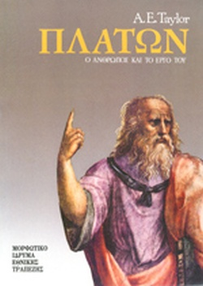
Συγγράμματα και διδακτέα ύλη
Σύγγραμμα: A. E. Taylor, Πλάτων, Ο άνθρωπος και το έργο του, μετάφρ. Ι. Αρζόγλου, Αθήνα 2017.

Slide 51
Συγγράμματα και διδακτέα ύλη
ΔΙΔΑΚΤΕΑ ΥΛΗ:
Από το σύγγραμμα: σελ. 19-44.
ΔΙΔΑΚΤΕΑ ΥΛΗ:
Πλάτων:
1) Ευθύφρων 10a-12e
2) Απολογία 38c-42a
3) Ίων 533c-535a
4) Φαίδων 72e-77a, 96a-100d, 107c-108c
5) Φαίδρος 243e-247c
6) Συμπόσιο 189a-193c, 202d-204b
7) Πολιτεία 392c-398b, 401b-403c
8) Επιστολή Ζ’ 323d-326b

Slide 52
Δομή εξεταστικού δοκιμίου
ΜΕΤΑΦΡΑΣΗ.
ΕΡΩΤΗΣΕΙΣ ΑΝΟΙΚΤΟΥ ΤΥΠΟΥ ΚΑΙ ΚΛΕΙΣΤΟΥ ΤΥΠΟΥ:
1) Εισαγωγή.
2) Ερωτήσεις Κατανόησης Κειμένου.

Slide 53
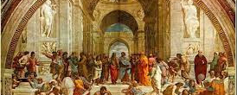
Σας ευχαριστώ!!!
Καλή συνέχεια!

